Slide 1
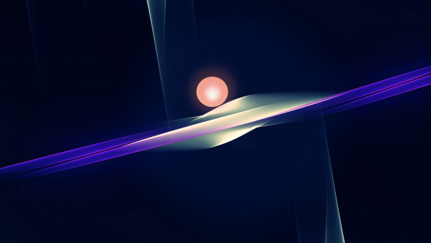
Клетка – элементарная структура жизни

Slide 2
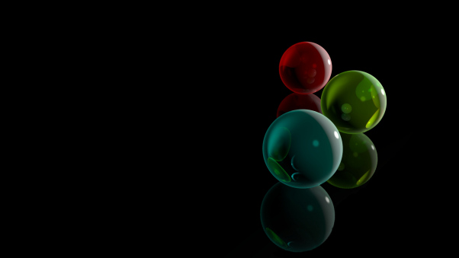
Клетка -основная структура живых многоклеточных организмов, способная к самовоспроизведению и развитию.
Может существовать и
самостоятельно
(одноклеточные организмы -
простейшие, бактерии).

Slide 3
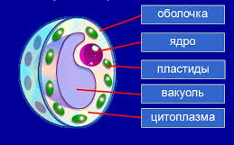
Биохимические превращения непрерывно связаны с теми структурами живой клетки, которые отвечают за выполнение той или иной функции. Такие структуры получили название органоидов . Главными органоидами клетки являются ядро, цитоплазма и клеточная мембрана (клеточная оболочка).

Slide 4
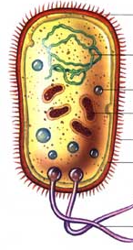
Типы клеток.
Прокариотическая - безъядерная клетка
Эукариотическая – ядерная клетка

Slide 5
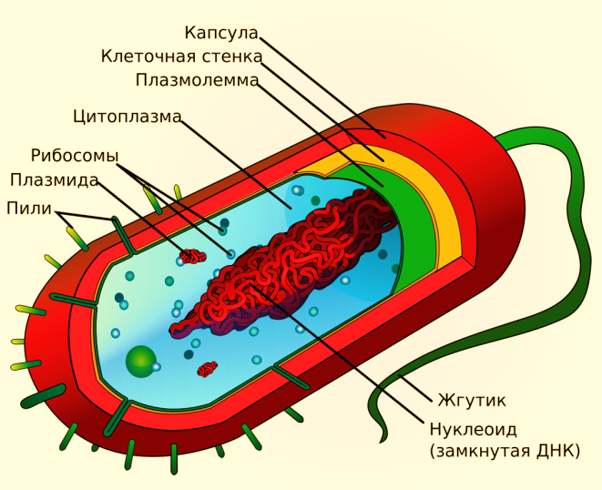
Строение прокариотической клетки.
Прокариотическая клетка не имеет четко сформированного ядра (отсутствует ядерная оболочка).

Slide 6
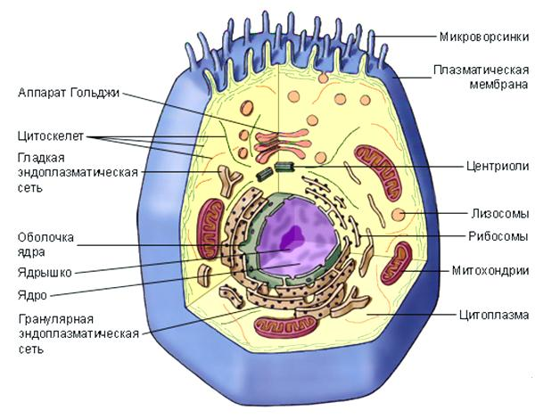
Строение эукариотической клетки.

Slide 7
Части и органоиды клетки
Немембранные :
рибосомы, хромосомы, клеточный центр, органоиды передвижения
Мембранные
Одномембранные:
лизосомы, комплекс Гольджи, вакуоли, ЭПС
Двухмембранные:
митохондрии, ядро пластиды,

Slide 8
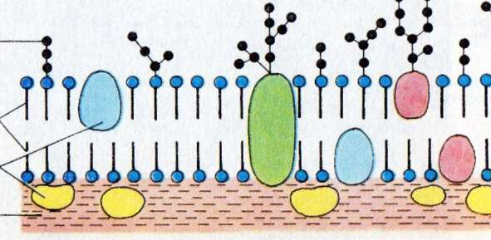
полисахариды
липиды
белки
цитоплазма
Клеточная мембрана
Биологическая мембрана характерна для животной (мягкой) клетки. Состоит из 2-х слоев фосфолипидов и белковых молекул прошивающих липидные слои. Плазматическая мембрана в клетке выполняет барьерную и транспортную функции.

Slide 9
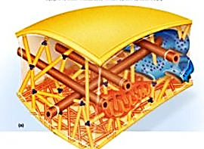
ЦИТОСКЕЛЕТ
Цитоскелет характерен для эукариотической клетки. Этот органоид состоит из системы нитей(фибрилл) и микротрубочек. Цитоскелет выполняет опорную функцию в клетке, принимает участие в движении цитоплазмы и органоидов.

Slide 10
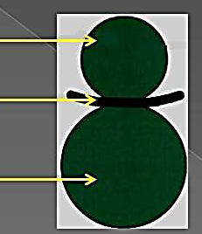
Малая субчастица
Округлая органелла, состоящая из двух субъединиц.
Рибосомы образуются в ядрышке. Этот органоид не имеет мембран, состоит из белка и р-РНК .Данный органоид активный участник синтеза клеточного белка.
Функциональный центр
Большая субчастица
Схема строения рибосомы клетки.

Slide 11
АППАРАТ ГОЛЬДЖИ
.
1.пузырьки
2.мембранные полости - цистерны
Аппарат Гольджи (диктиосома) - стопка цистерн с мелкими пузырьками. Крупный органоид имеет два полюса: строительный и секторный. Диктиосома участвует в строении клеточной стенки, обрабатывает, сортирует и транспортирует продукты обмена веществ.

Slide 12
МИТОХОНДРИЯ
Органелла, имеющая двухмембранное строение. Внешняя мембрана митохондрии – гладкая, внутренняя образует выросты ( кристы), на которой встречаются молекулы ДНК. Митохондрии являются дыхательными и энергетическими центрами клетки. Эти органоиды синтезирует АТФ.

Slide 13
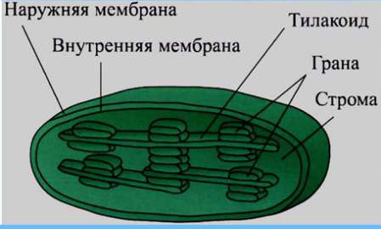
Хлоропласт
Пластиды – это органоиды клетки. Пластиды могут переходить из одного вида в другой.
хлоропласт | хромопласт | лейкопласт
Зеленый создает органическое вещество | желтый, оранжевый, красный придает окраску клетке | б/цветный место отложения питательных веществ

Slide 14
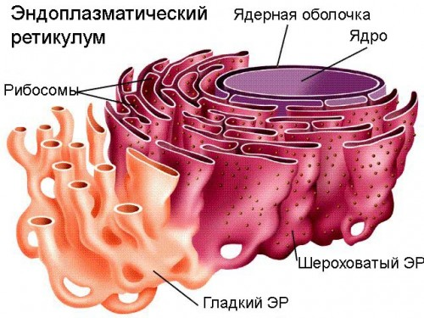
ЭПС. Эндоплазматическая сеть.
Система канальцев, трубочек, цистерн. Пронизывает всю цитоплазму клетки. Гладкая ЭПС не несет на себе рибосомы.
Гранулярная (шероховатая) с рибосомами.

Slide 15
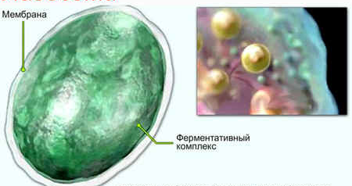
Лизосомы.
Пузырьки овальной формы, набор ферментов, снаружи покрыты мембраной. Расщепляют органические вещества , разрушают отмершие органоиды клетки, уничтожают отработавшие органоиды клетки.

Slide 16
ХРОМОСОМЫ
Хромосома состоит из двух хроматид, соединённых в области центромеры ( первичная перетяжка), которая делит хромосому на два плеча. Хромосомы в клетке занимаются хранением, воспроизведением и передачей генетической информации.

Slide 17
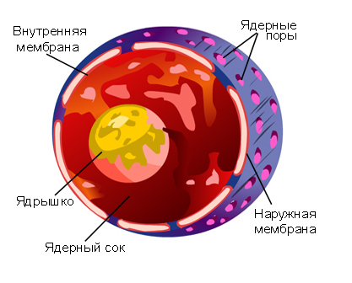
Клеточное ядро.
Обязательный органоид эукариотической клетки. Контролирует работу всех органоидов клетки. Содержит ДНК, в котором зашифрованы все свойства клетки.

Slide 18
Компоненты ядра
кариоплазма
хроматин
кариолемма
ядрышки
Ядерный сок содержит белки и др. соединения
Деспирали-
зованные хромосомы
Двойная ядерная мембрана отделяет ядерное содержимое от цитоплазмы
Округлые тельца, образованные молекулами рРНК и беелками

Slide 19
Основные структуры клеточного ядра.
Структура ядра | Строение и состав структуры | Функции структуры
Ядерная оболочка | Наружная и внутренняя мембрана | Обмен веществ м/д ядром и цитоплазмой.
Нуклеоплазма | Жидкое вещество из белков, ферментов, нуклеиновых кислот | Это накопленные вещества – внутренняя среда ядра.
Ядрышко | Содержит молекулы ДНК и белок | Синтез рибосомной РНК
Хроматин | Содержит хромосомы и белок | Наследственная информация, хранящаяся в молекулах ДНК.

Slide 20
ЯДРЫШКО.
Шаровидное тело, напоминающее клубок нитей. Ядрышко состоит из белка и РНК. Размер от 1 до 10 мкм. В момент деления клетки ядрышко распадается. Органоид формирует половинки рибосом из р – РНК и белка.

Slide 21
Основные тезисы - выводы: 1. В основе строения клетки лежит мембранный принцип организации. 2. Цитоплазма эукариотической клетки разделена на отдельные специализированные на выполнении определенных функций отделы – компарменты. 3. Органоиды являются структурными специализированными отделами клетки. 4. Ряд органоидов клетки обладает способностью к самовоспроизведению, в основе которого лежит редупликация кольцевой молекулы ДНК, входящей в их состав. 5. В отличие от прокариот у всех эукариотических клеток имеется цитоскелет.

